Slide 1
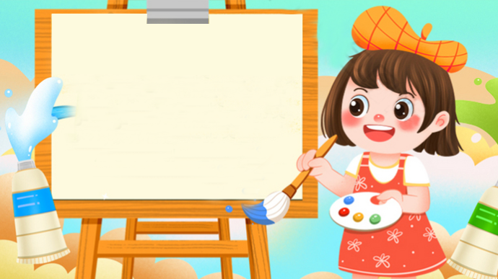

MÔN TIẾNG VIỆT
Ý TƯỞNG CỦA CHÚNG MÌNH ( tiết 1)

Slide 2
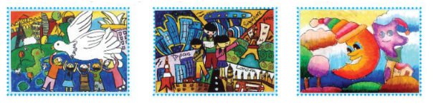
Khởi động
ƯỚC MƠ TUỔI THƠ
Bức tranh vẽ gì?
Bức tranh thể hiện ý nghĩa gì?
Quan sát 3 bức tranh sau:
开头
现象
开头
开头
建议
开头
开头
开头

Slide 3

Quan sát 3 bức tranh sau:
Bức tranh vẽ gì?
Bức tranh thể hiện ý nghĩa gì?
Tranh 1: Bức tranh đầu tiên vẽ các bạn nhỏ đang dơ tay đỡ một chú chim bồ câu trắng, xung quanh là nhà cửa, cánh đồng. Chú chim bồ câu là biểu tượng của hòa bình, bức tranh muốn thể hiện ý nghĩa đó là chúng ta cần chung tay bảo vệ hòa bình.
Tranh 2: Bức tranh thứ hai vẽ ba bạn nhỏ ở trung tâm và các đất nước lớn trên thế giới bao quanh. Bức tranh thể hiện một ý nghĩa đó là sự hòa hợp, đoàn kết của tất cả các đất nước, tất cả các quốc gia trên thế giới.
Tranh 3: Bức tranh số ba vẽ một vầng trăng và một ngôi sao đang tươi cười. Trăng và sao như hai người bạn thân thiết đang nô đùa cùng nhau. Vì vậy, bức tranh thể hiện ý nghĩa đó là chúng ta hãy luôn yêu thương, đùm bọc lẫn nhau trong cuộc sống.

Slide 4
第一小部分
ƯỚC MƠ TUỔI THƠ
Ý tưởng của mình

Slide 5
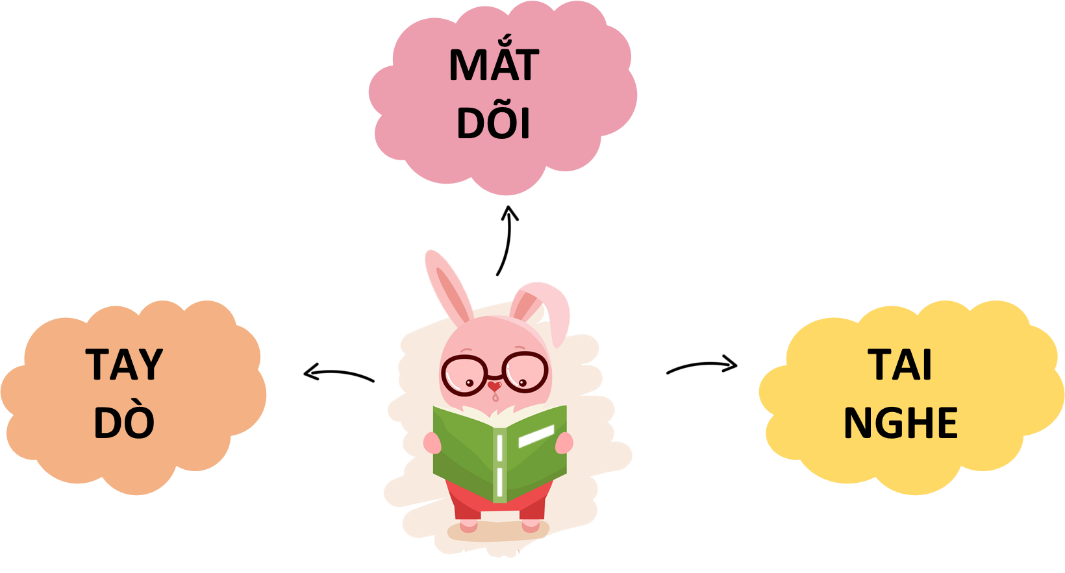


Slide 6


Ý tưởng của mình
开头
1. Một hôm, cô giáo dạy Mĩ thuật nói với cả lớp:
- Nếu là nhà khoa học, các em sẽ chế tạo vật gì để giúp con người làm việc vui hơn? Bây giờ mỗi bạn hãy vẽ lại đồ vật mơ ước của mình nhé.
2. Vậy là cả lớp hào hứng vẽ. Bạn Tâm vẽ chiếc ô tô mềm như một quả bóng khổng lồ, vừa có đuôi cá để bơi vừa có đôi cánh để bay.
- Ba con là lái xe. Chiếc xe có cánh sẽ giúp bà chở khách đi nhanh hơn.
Sản phẩm của bạn lớp trưởng là một chú nhện có cánh để hái Xoài. Chú bay đến từng quả, nhả tơ gói những quả xoài thả vào giỏ. Một bạn gái vẽ chú rô bốt hình con ốc sên chuyên việc nhổ cỏ. Còn sản phẩm của bạn Minh là cái máy hình con cug khổng lồ, càng và chân máy đều có thể hút được những hạt lúa trên đồng.
- Có cái máy hút này, ba mẹ con sẽ thu hoạch lúa nhanh hơn. - Minh hào hứng.
3. Cô giáo tươi cười bảo:
- Nếu chế tạo được những chiếc máy này, con người sẽ làm việc mà giống như là đang dắt thú cưng đi chơi vậy.
Võ Hồng Thắng

Slide 7

Giọng đọc
开头
Người dẫn truyền thong thả, giọng cô giáo ấm áp, thân thiện; giọng Tâm, Minh hào hứng thể hiện niềm hi vọng;nhấn giọng khi đọc các từ ngữ hoạt động, đặc điểm (hào hứng. Mềm, nhanh, khổng lồ, tươi cười,…).
Chia đoạn
+ Đoạn 1: Từ đầu đến mơ ước của mình nhé.
+ Đoạn 2:Tiếp theo đến Minh hào hứng.
+ Đoạn 3: Phần còn lại.

Slide 8

Luyện đọc
开头
Luyện đọc từ khó: vẽ, nhện, sản phẩm, rô bốt...
Luyện đọc câu dài:
*Bạn Tâm vẽ chiếc ô tô/ mềm như một quả bóng khổng lồ,vừa có đuôi cá để bơi/ vừa có đôi cánh để bay.//
*Còn sản phẩm của bạn Minh / là cái máy hình con cua khổng lồ, càng

Slide 9
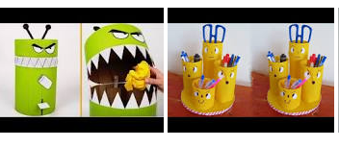


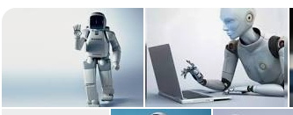
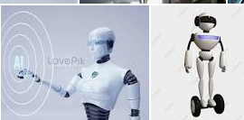
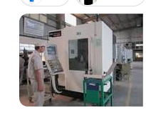
Giải nghĩa từ
开头
+chế tạo: tạo ra sản phẩm
+ Robot là một cỗ máy đặc biệt là một lập trình bởi một máy tính có khả năng thực hiện một loạt phức tạp của các hành động tự động

Slide 10
Tìm hiểu bài

Slide 11

Tìm hiểu bài
开头
Câu 1: Đề bài của cô giáo dạy Mĩ thuật là gì?
-Đề bài của cô giáo dạy Mĩ thuật là: Nếu là nhà khoa học, các em sẽ chế tạo vật gì để giúp con người làm việc vui hơn? Bây giờ mỗi bạn hãy vẽ lại đồ vật mơ ước của mình nhé
Câu 2: Các bạn đã vẽ những gì?
- Bạn Tâm vẽ chiếc ô tô mềm như một quả bóng khổng lồ, vừa có đuôi cá để bơi vừa có đôi cánh để bay.
Sản phẩm của bạn lớp trưởng là một chú nhện có cánh để hái Xoài.
Một bạn gái vẽ chú rô bốt hình con ốc sên chuyên việc nhổ cỏ.
Còn sản phẩm của bạn Minh là cái máy hình con cua khổng lồ, càng
và chân máy đều có thể hút được những hạt lúa trên đồng.

Slide 12
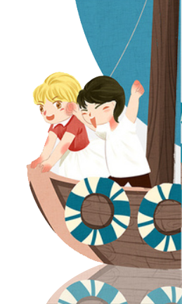
Tìm hiểu bài
开头
Câu 3: Em thích ý tưởng của bạn nào nhất? Vì sao?
-Em thích ý tưởng của bạn Tâm nhất. Vì chiếc ô tô của bạn đầy sáng tạo và thú vị. Nếu chiếc ô tô đó trở thành sự thật thì chúng ta sẽ có một phương tiện vừa có thể bay trên bầu trời và lặn dưới đại dương. Điều ấy thật tuyệt vời biết bao!
Câu 4: Theo lời cô giáo, con người sẽ làm việc thế nào nếu chế tạo được những chiếc máy các bạn đã vẽ?
-Nếu chế tạo được những chiếc máy này, con người sẽ làm việc mà giống như là đang dắt thú cưng đi chơi vậy.
Câu 5: Đặt một tên khác cho bài đọc
Thế giới diệu kì qua những bức tranh; -Giờ Mĩ thuật lí thú; -Đồ vật mơ ước của chúng mình.

Slide 13

Nội dung chính
开头
Những chiếc máy mà các bạn nhỏ thể hiện trong tranh là những ý tưởng độc đáo, sáng tạo. Nếu chế tạo được những chiếc máy này, con người sẽ làm việc nhẹ nhàng hơn.

Slide 14
Vận dụng
Em ước mong gì ở tương lai?
Để đạt được ước mong đó em cần làm gì?

